Slide 1
Проектная командная работа
по дисциплине “Проектно-исследовательская работа”.
GCodeGeneratore: оконное приложение для формирования управляющих программ фрезерных станков ЧПУ.
Команда № 10

Slide 2



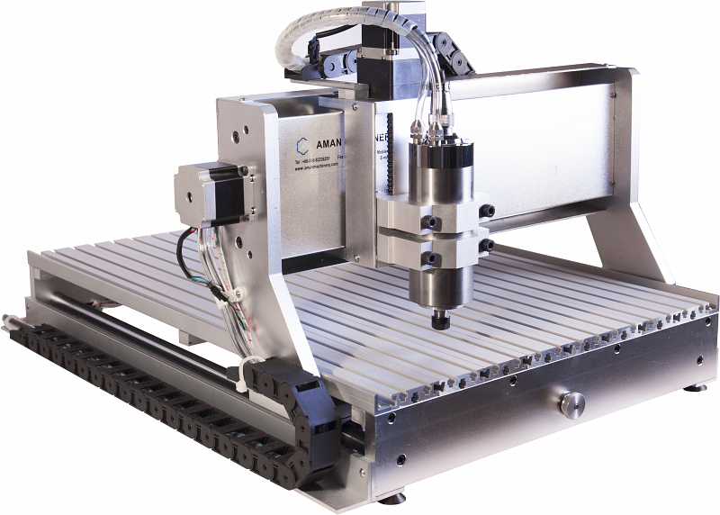
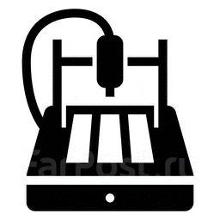

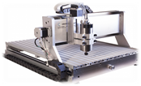
Описание кейса
Проблема:
Высокая трудоемкость формирования УП с использованием существующего ПО.
Высокая стоимость CAD-CAM систем.
Отсутствие необходимых режимов фрезерования в доступном ПО.
Цикл подготовки УП:
Время подготовки УП: 45-120 минут.
Стоимость ПО:
200-300 тыс.руб. в год
CAD: 15-40 мин.
CAM: 30-90 мин.
Gcode sender: 2-5 мин.
Обработка детали
Цели:
Сокращение времени и стоимости подготовки управляющих программ.
Возможность выбора наиболее часто используемых геометрий обработки.
Возможность настройки необходимых параметров фрезерования.
Решение:
Разработка приложения для быстрого и простого формирования УП без использования CAD-CAM ПО.
Новый цикл подготовки УП:
Время подготовки УП: 5-10 минут.
Стоимость ПО:
бесплатно
GCodeGeneratore: 2-3 мин.
Gcode sender: 2-5 мин.
Обработка детали

Slide 3
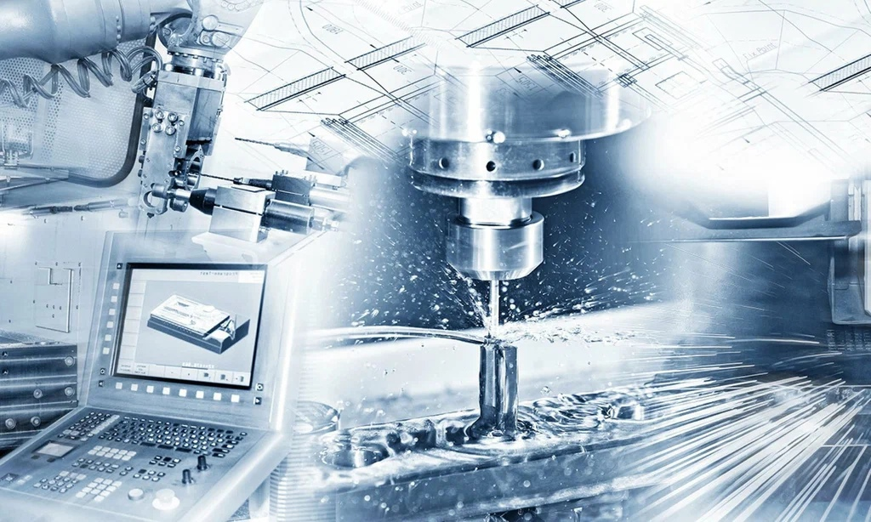
Функциональность проекта
1
Генерация управляющей программы: (файл G-кода) по заданным пользователем параметрам. Совместимость с большинством хоббийных ЧПУ фрезерных систем.
2
Возможность выбора геометрий:
Торцевое фрезерование (обработка плоскостей);
Фрезерование отверстий (обработка круглых карманов);
Резьбофрезерование (произвольный шаг и диаметр, многозаходность).
3
Настройка режимов фрезерования:
Выбор скорости подачи по осям XY, по оси Z;
Выбор направления обработки (попутное/встречное фрезерование);
Настройка режимов заглубления фрезы, шага по Z.

Slide 4
Команда проекта
Леус Александр: полный цикл разработки приложения.
Формирование ТЗ;
Организация работы над проектом;
Разработка приложения;
Тестирование сформированных управляющих программ на станке ЧПУ;
Использование приложения в личной мастерской.
2. Сторонние энтузиасты: сбор информации по форматам УП для ЧПУ станков разных производителей.

Slide 5
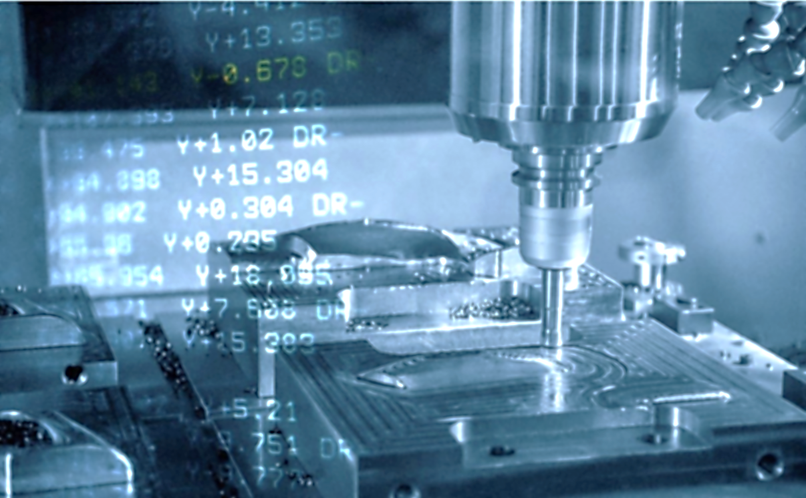
Работа над проектом
Этапы:
Составление ТЗ: формулирование существующих проблем, поиск возможных решений.
Поиск готовых решений: анализ доступного ПО, тестирование.
Изучение ЧПУ фрезерования: анализ команд G-кода, микроконтроллеров, режимов резания.
Определение функциональности: выбор формата приложения, утверждение функционала.
Разработка логики траекторий: перевод визуальных траекторий в систему координат станка.
Разработка приложения: создание графического интерфейса, перевод логики в код.
Анализ работы: тестирование, определение дальнейших задач.
Подготовка презентации.
Использование приложение на практике.
Инструменты:
C#: язык разработки приложения.
Solidworks, SolidCAM, Candle, GRBLController: анализ существующих решений.
GRBL: прошивка ЧПУ станка.
Arduino/Marlin/Raspberry: контроллеры ЧПУ станков.

Slide 6
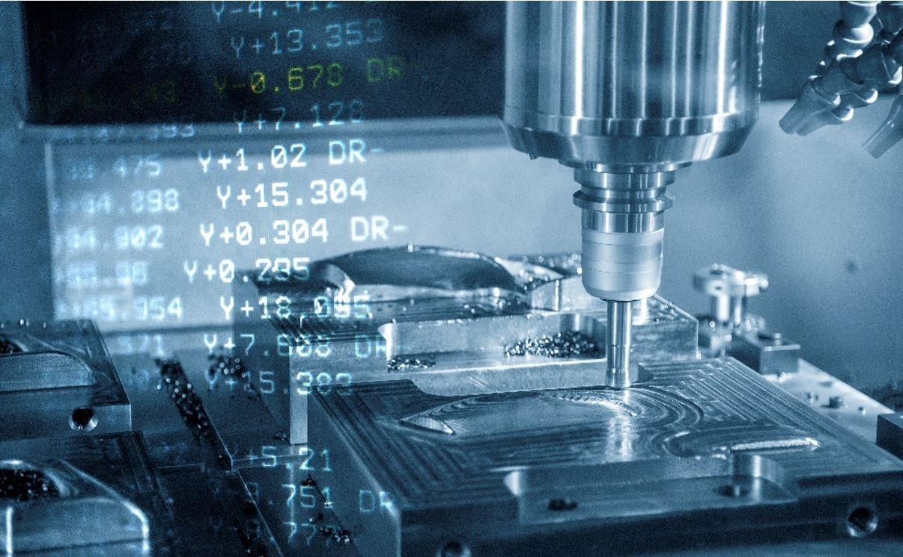
Что получилось реализовать
Результаты работы:
Разработано оконное приложение генерирующее файл с G-кодом.
Сокращены трудозатраты на формирование УП до 2-3 минут.
Исключены финансовые расходы на ПО.
УП для плоскости
УП для отверстий
УП для резьбы
Поддерживаемые параметры:
Выбор геометрии: настройка расположения и размеров (центр окружности, длины сторон и др.)
Для резьбы дополнительно: шаг, направление резьбы, многозаходность, направление обработки.
Настройка параметров фрезерования: съем за проход по Z, перекрытие инструмента,
скорость подачи по всем осям, направление фрезерования (только для резьбы),
заглубление под уклоном (только для отверстий).

Slide 7
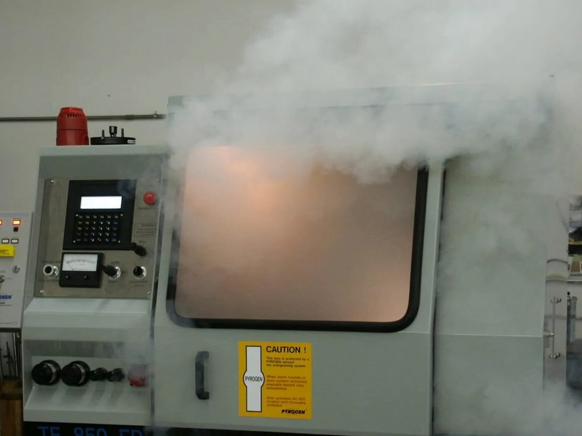

Трудности при работе с проектом:
Недостаточность знаний, полученных на 1-м семестре обучения.
Недоступность документации по многим станкам.
Отсутствие опыта разработки приложений.

Slide 8
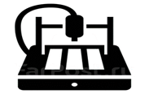
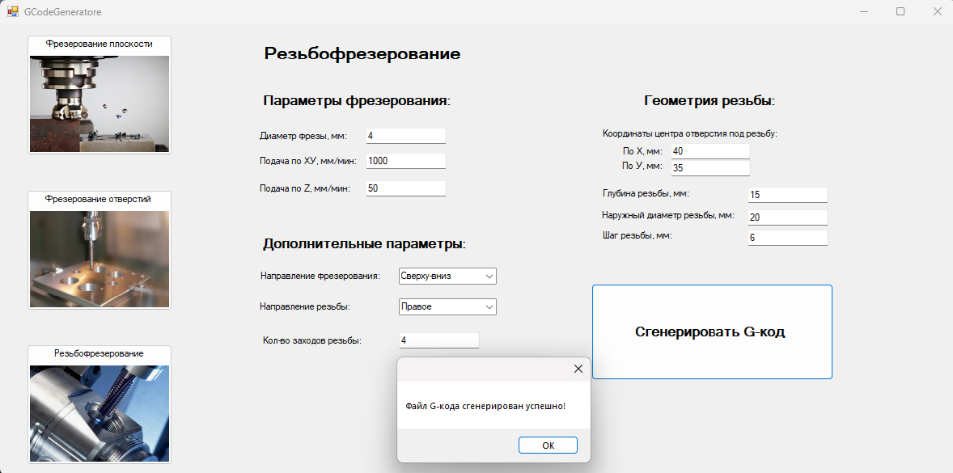
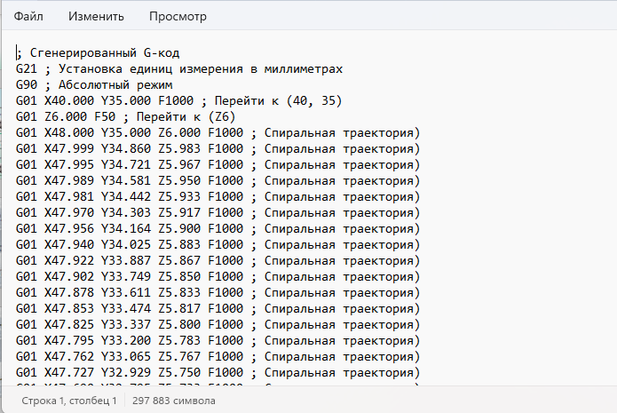


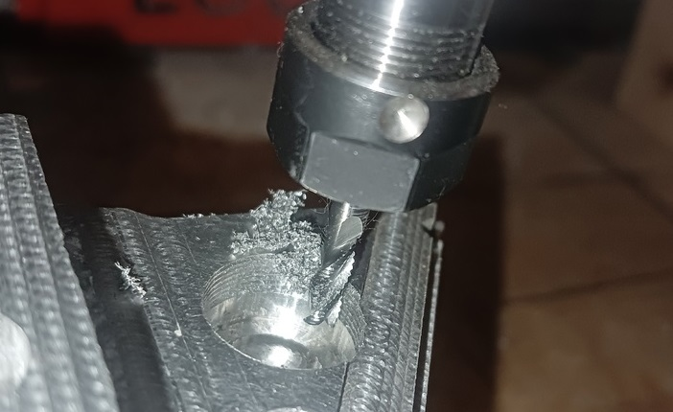
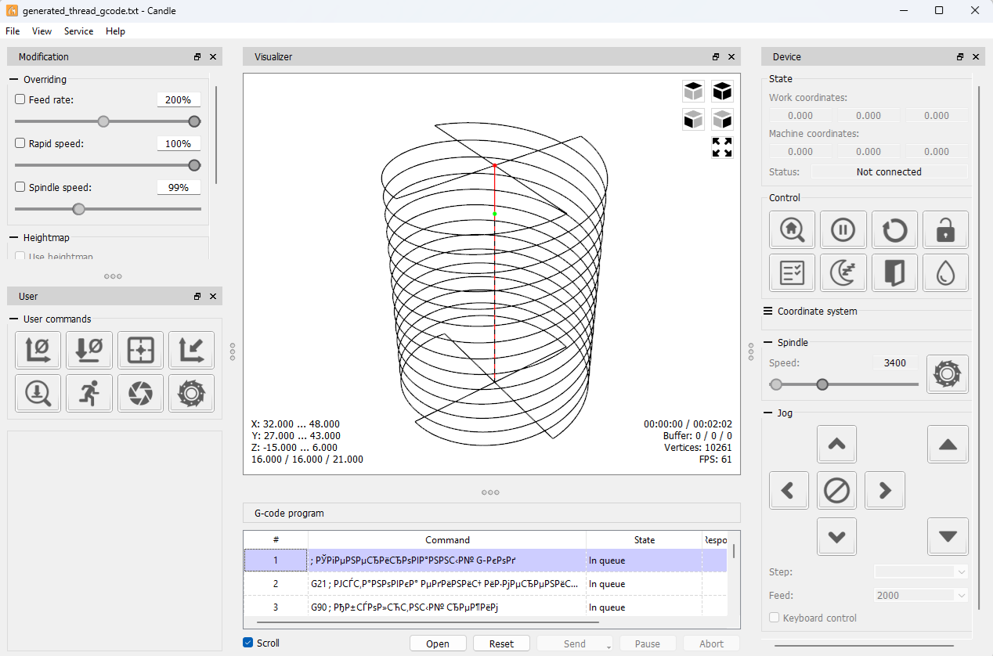
Демонстрация проекта
G-Code

Slide 9
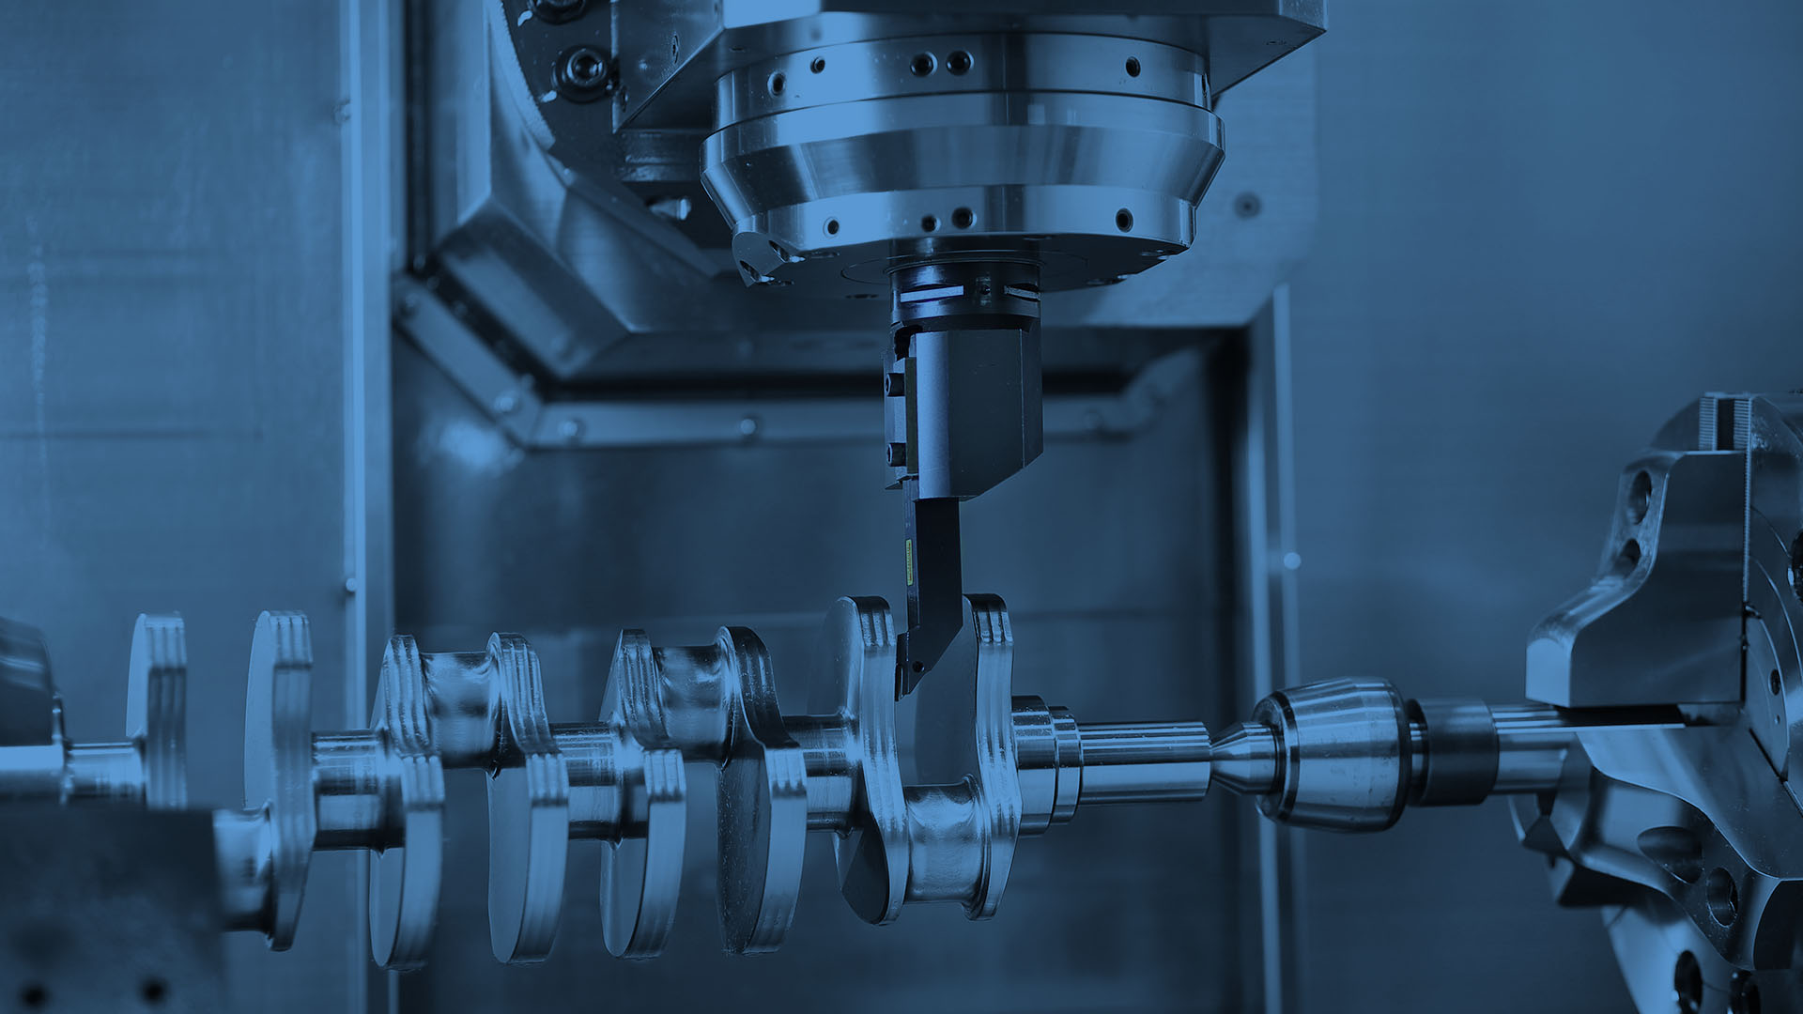
Что дальше?
Планы модернизации интерфейса:
Графическое отображение траекторий с анимацией движения фрезы;
Возможность сохранения наборов параметров;
Расчет и отображение справочной информации о режимах резания;
Возможность выбора директории и названия файла при генерации УП.
Планы модернизации функционала:
Поддержка других типов станков ЧПУ (токарные, электроэрозионные и др.)
Обработка пользовательских ошибок;
Увеличение количества настроек траекторий;
Возможность добавления элементов в очередь и формирование общей УП;
Новые элементы: внешняя резьба, стандартные прямозубые шестерни, др.
Новый проект: система управления для полуавтоматической установки для биопсии (робот-рука).

